Slide 1
Зобов’язальне право і зобов’язання
ГРИЦЕНКО ГАЛИНА ГРИГОРІВНА
К.ю.н., доцент кафедри цивільного, господарського і фінансового права

Slide 2
ПЛАН
Поняття і система зобов’язального права.
Поняття і види зобов’язань.
Підстави виникнення зобов’язань.
Суб’єкти зобов’язання.
Одностороння відмова від зобов’язання

Slide 3
ПОНЯТТЯ ЗОБОВ’ЯЗАЛЬНОГО ПРАВА
Зобов’язальне право є:
підгалуззю цивільного права,
яка регулює економічний обіг (товарообмін), тобто відносини з переходу матеріальних та інших благ, що мають економічну форму товару, від одних осіб до інших

Slide 4
СИСТЕМА ЗОБОВ’ЯЗАЛЬНОГО ПРАВА
ЗАГАЛЬНА ЧАСТИНА
(загальні для всіх зобов’язань положення)
поняття зобов’язання
види зобов’язань
підстави виникнення зобов’язань
виконання зобов’язань
способи забезпечення виконання зобов’язань
припинення зобов’язань
загальні положення про договір (поняття, види, форми, порядок укладення, зміни, розірвання і т. п.)
ОСОБЛИВА ЧАСТИНА

Slide 5
Особлива частина
ДОГОВІРНІ
Зобов’язання з передачі майна у власність (або інше речове право) Купівля-продаж, в т.ч. міна (гл. 54 ЦКУ); дарування (гл. 55 ЦКУ); рента (гл. 56 ЦКУ); довічне утримання (догляд) (гл.57 ЦКУ)
Зобов’язання з передачі майна в користування найм (оренда) (гл 58 ЦКУ); найм (оренда) житла (гл.59 ЦКУ); позичка (гл 60 ЦКУ)
Зобов’язання з виконання робіт підряд (гл 61 ЦКУ); виконання науково-дослідних або дослідно-конструкторських та технологічних робіт (гл 62 ЦКУ)
Зобов’язання з надання послуг: перевезення (гл 64 ЦКУ); зберігання (гл.66 ЦКУ); комісія (гл. 69 ЦКУ); доручення (гл 68 ЦКУ); управління майном (гл 70 ЦКУ); транспортне експедирування (гл 65 ЦКУ);
зобов’язання щодо здійснення позикових, кредитно-розрахункових та інших дій (кредитний договір, договір позики і т.д. − гл. 71-74 ЦК України)
Зобов’язання про розпорядження майновими правами інтелектуальної власності (авторські договори, ліцензійний договір, договір концесії та ін. − гл. 75, 76 ЦК України)
Зобов’язання про спільну діяльність (договір про спільну діяльність − гл. 77 ЦК України)
НЕДОГОВІРНІ

Slide 6
Недоговірні
Зобов’язання із односторонніх дій (глави 78-81 ЦКУ) публічна обіцянка винагороди; вчинення дій в майнових інтересах іншої особи без її доручення; рятування здоров'я та життя фізичної особи, майна фізичної або юридичної особи; створення загрози життю, здоров'ю, майну фізичної особи або майну юридичної особи
Зобов’язання з відшкодування шкоди (глава 82 ЦКУ)
Зобов’язання з безпідставного збагачення (глава 83 ЦКУ)

Slide 7
ст. 509 ЦК, ст.175 ГК зобов'язанням с правовідношення, у якому одна сторона (боржник) зобов'язана вчинити на користь другої сторони (кредитора) певну дію (передати майно, виконати робо­ту, надати послугу, сплатити гроші тощо) або утриматися від певної дії, а кредитор має право вимагати від боржника виконан­ня його обов'язку.
Зобов’язання – це правовідношення:
цивільне (прватноправове)
майнове (в тому числі безоплатного або нееквівалентного характеру
відносне (має чіткий суб’єктний склад, предмет)
регулятивне або охоронне

Slide 8
Відмінності
зобов’язальні відносини
відносини власності
Динаміка цивільних правовідносин (перехід благ)
Відносні (2 сторони, які чітко визначені, обидві мають права і обов’язки)
Об ’ єктом є дії, поведінка
Управнена особа (кредитор) може вимагати в першу чергу активних
Строкові
Захист зобов’язальними позовами
Статика цивільних правовідносин (присвоєння благ)
Абсолютні (1й стороні протистоїть невизначене коло осіб)
Об ’ єктом є річ
Управнена особа (власник) може вимагати пасивної оведінки
Безстрокові
Захист як речовими, так і зобов’язальними позовами

Slide 10
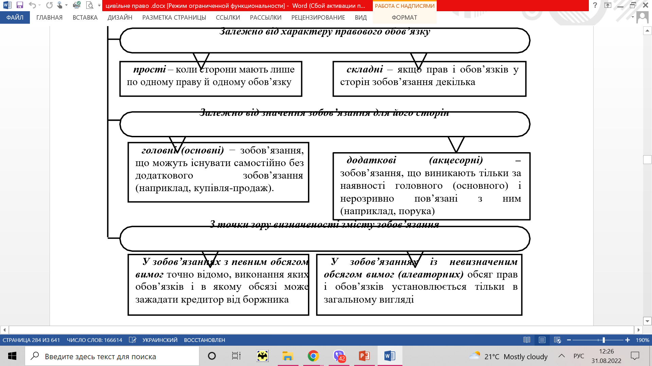

Slide 11
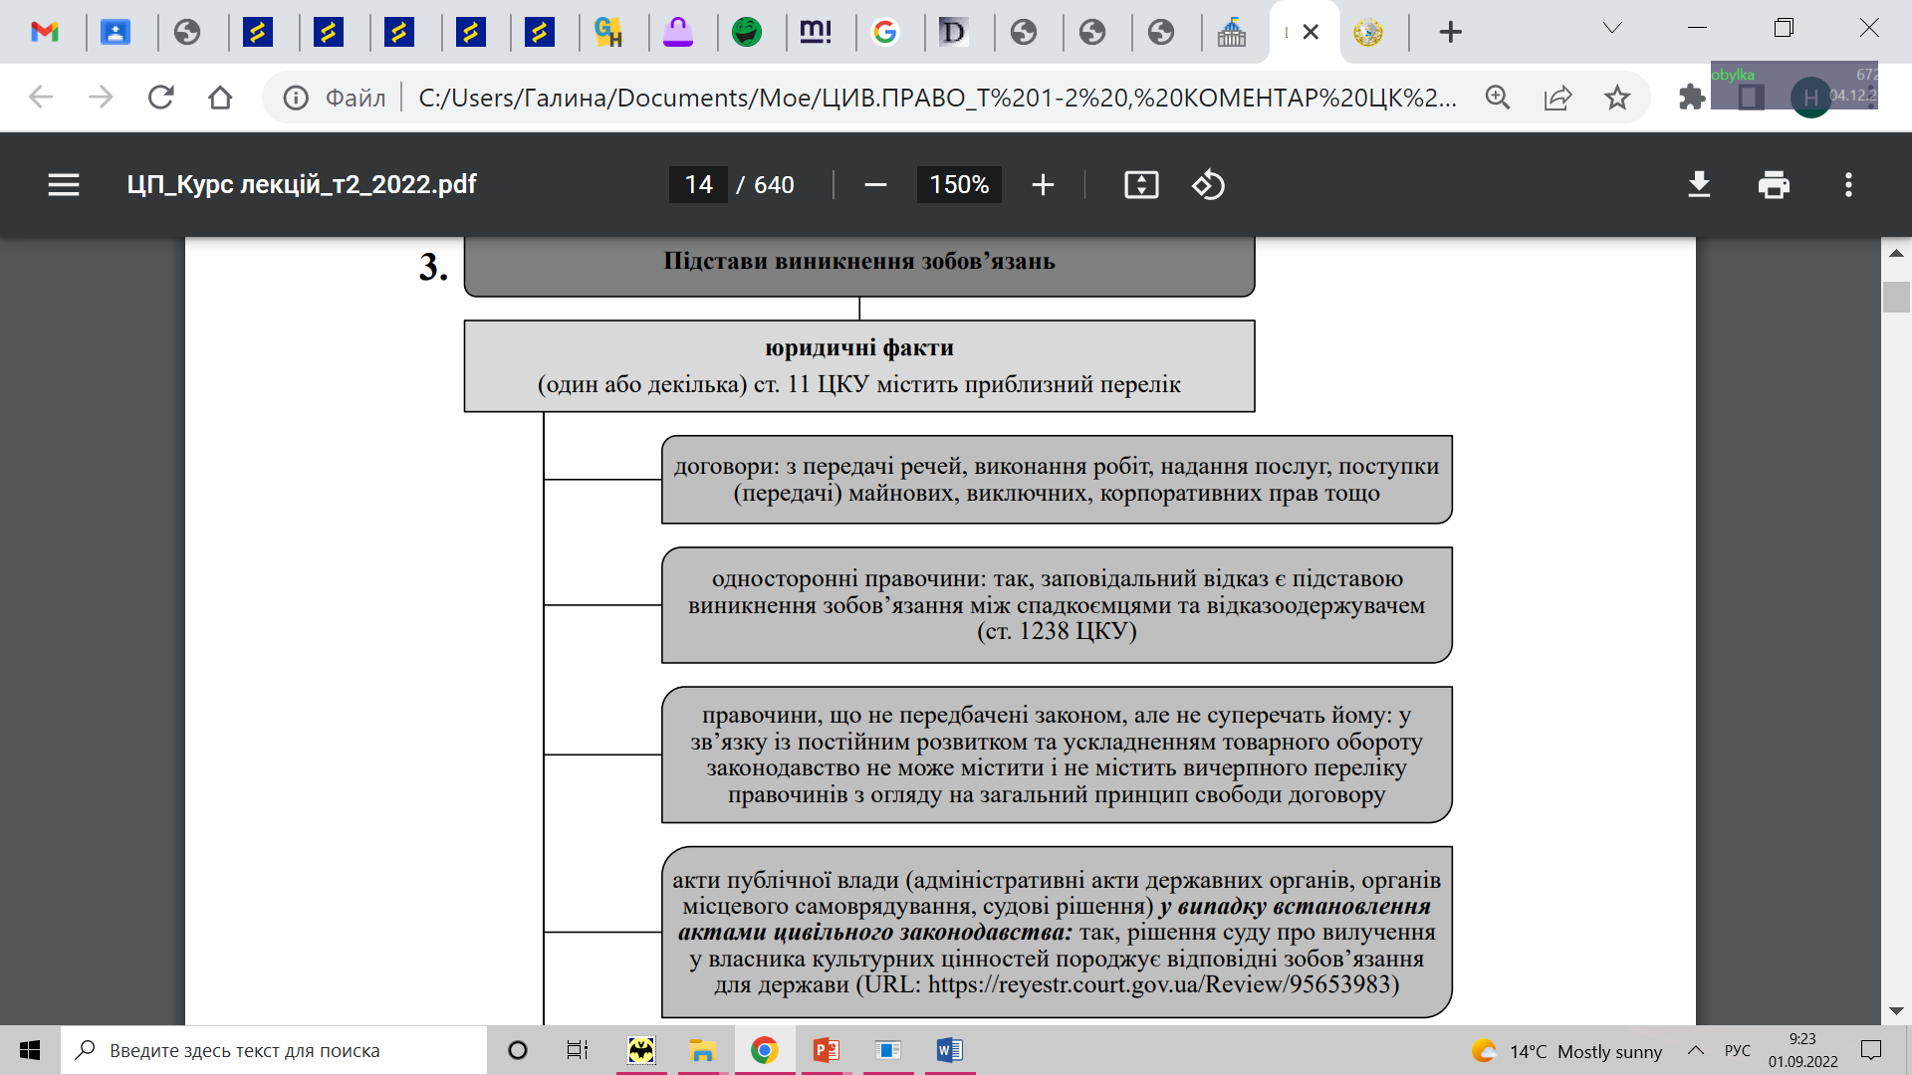

Slide 13
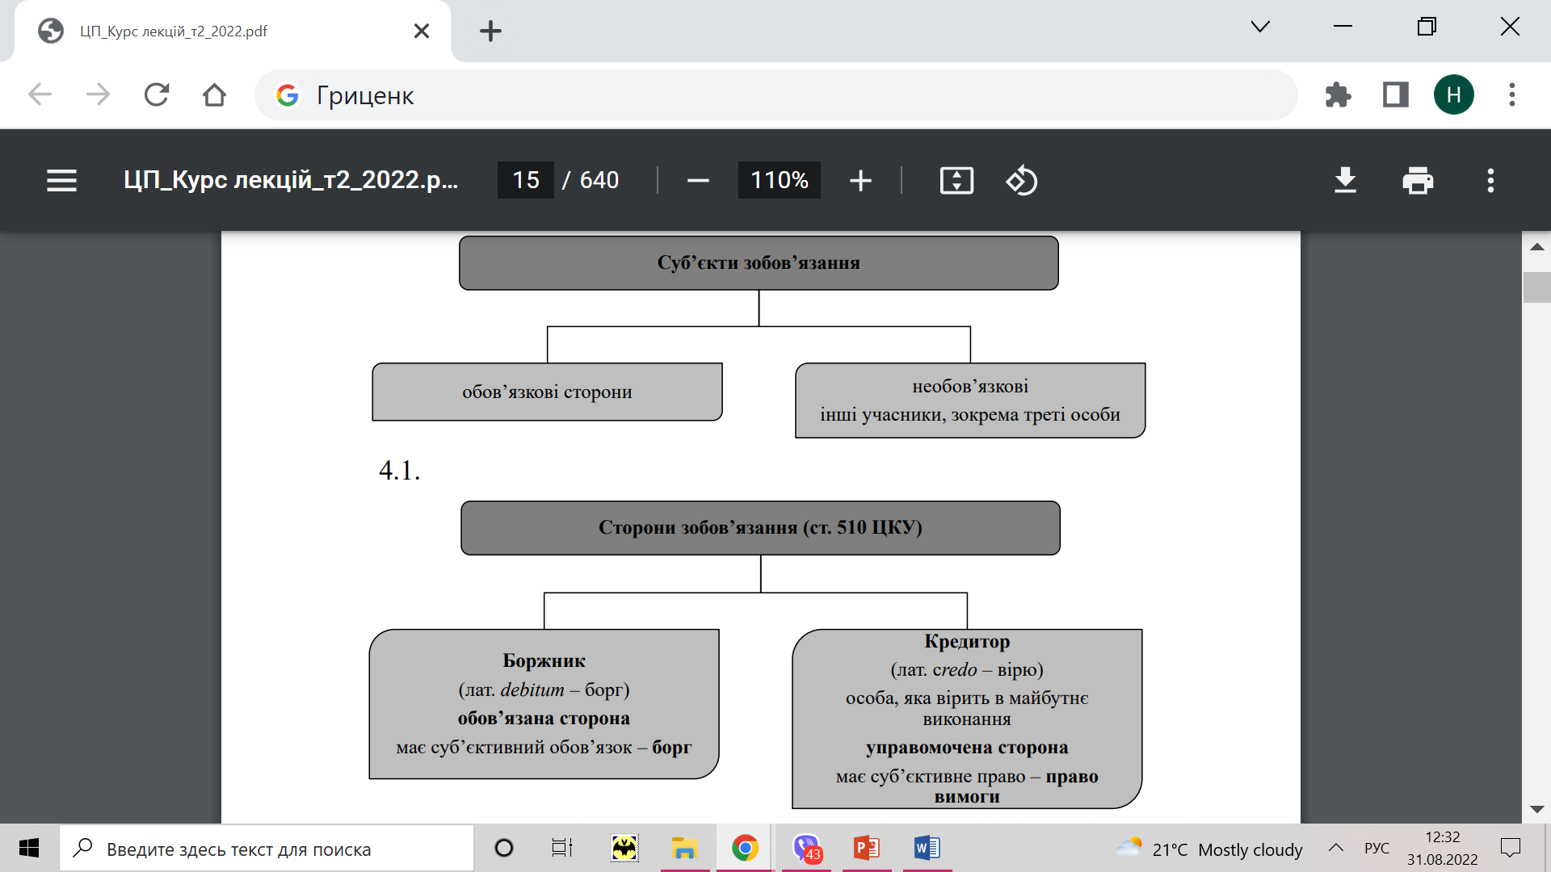

Slide 14
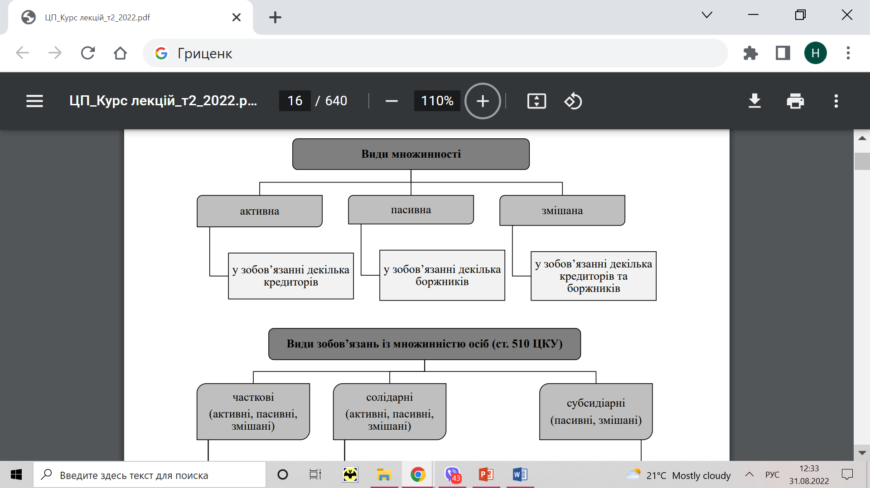

Slide 15
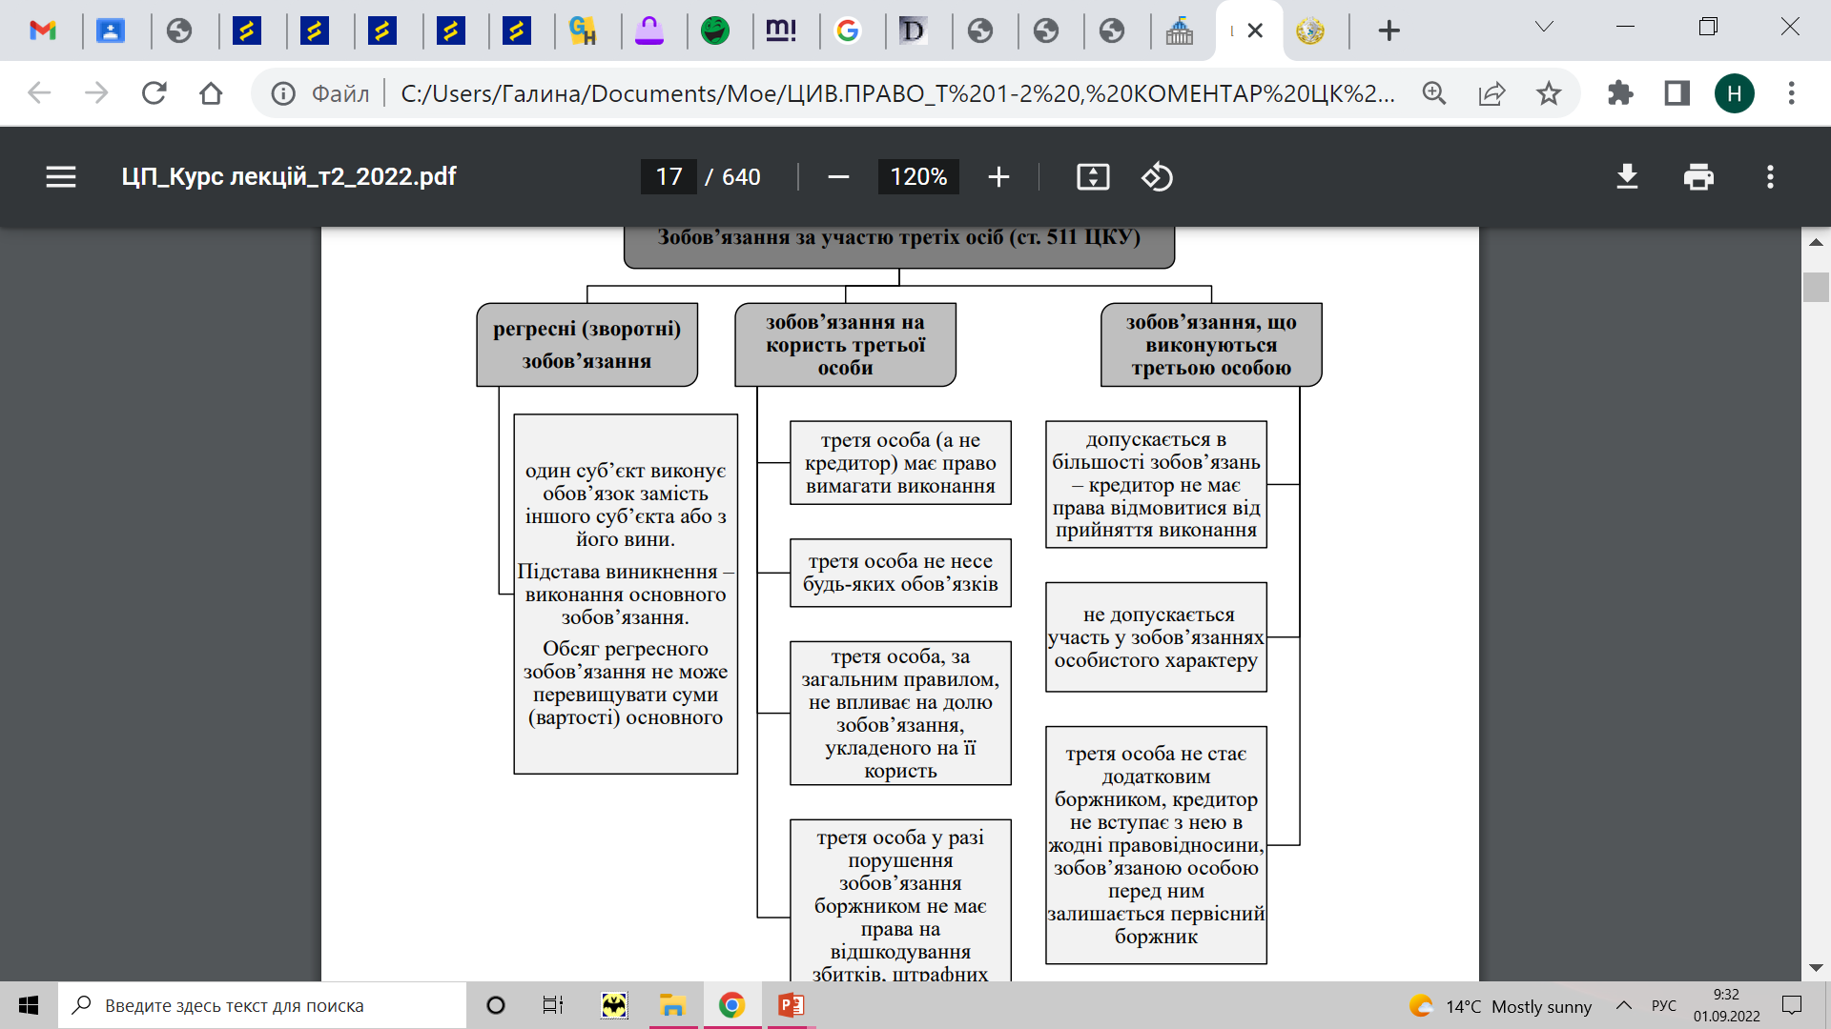

Slide 17
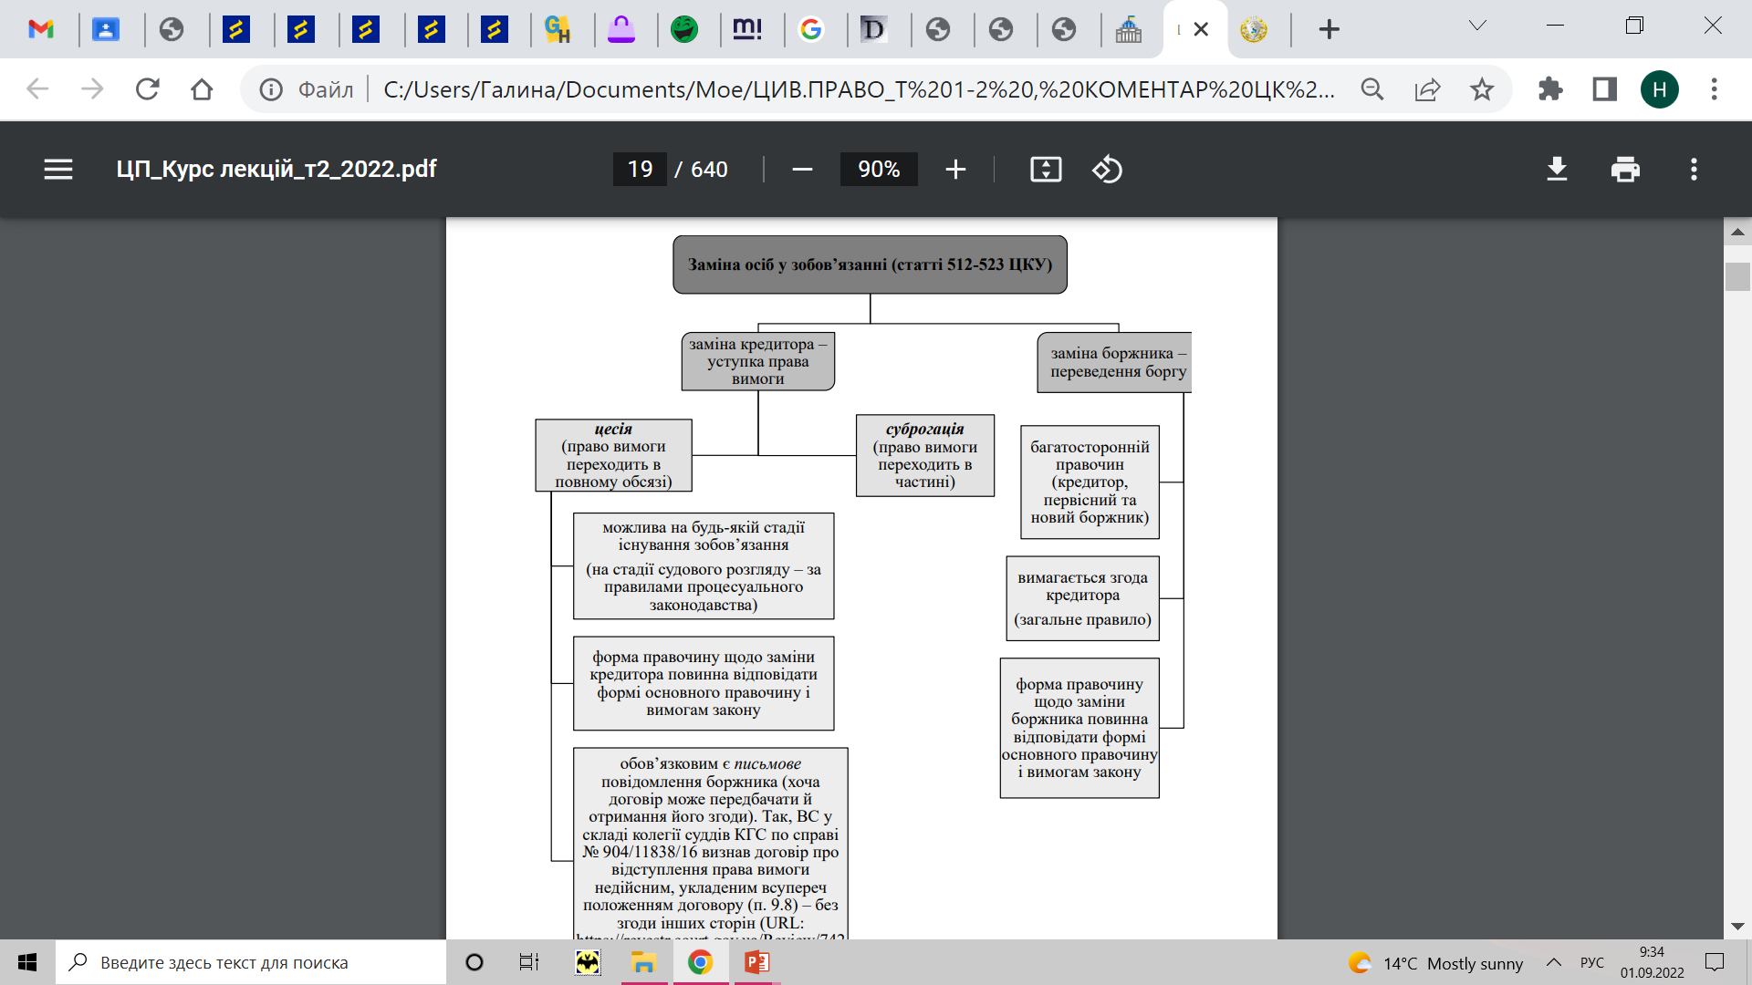

Slide 18
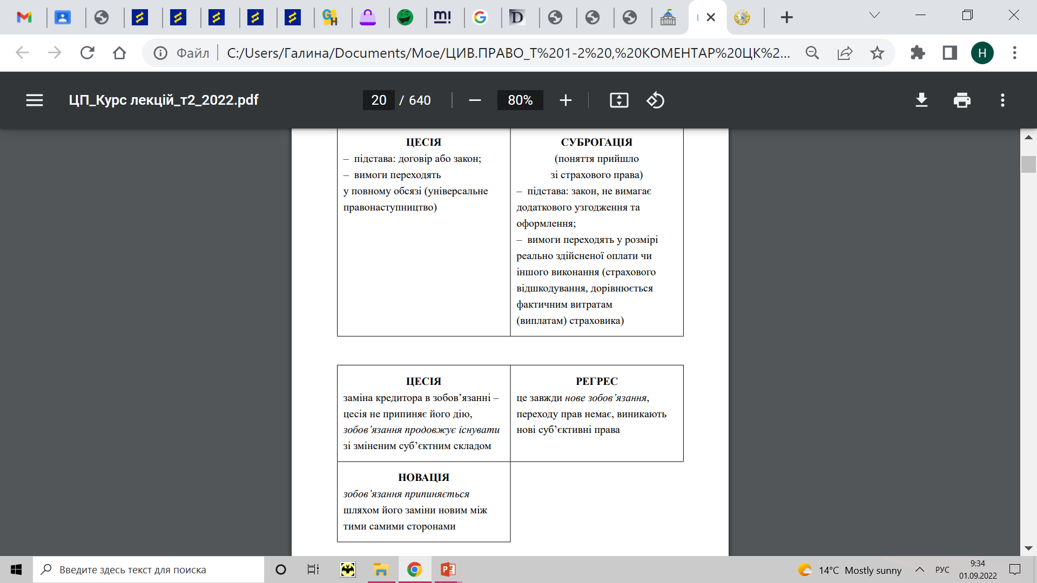

Slide 20
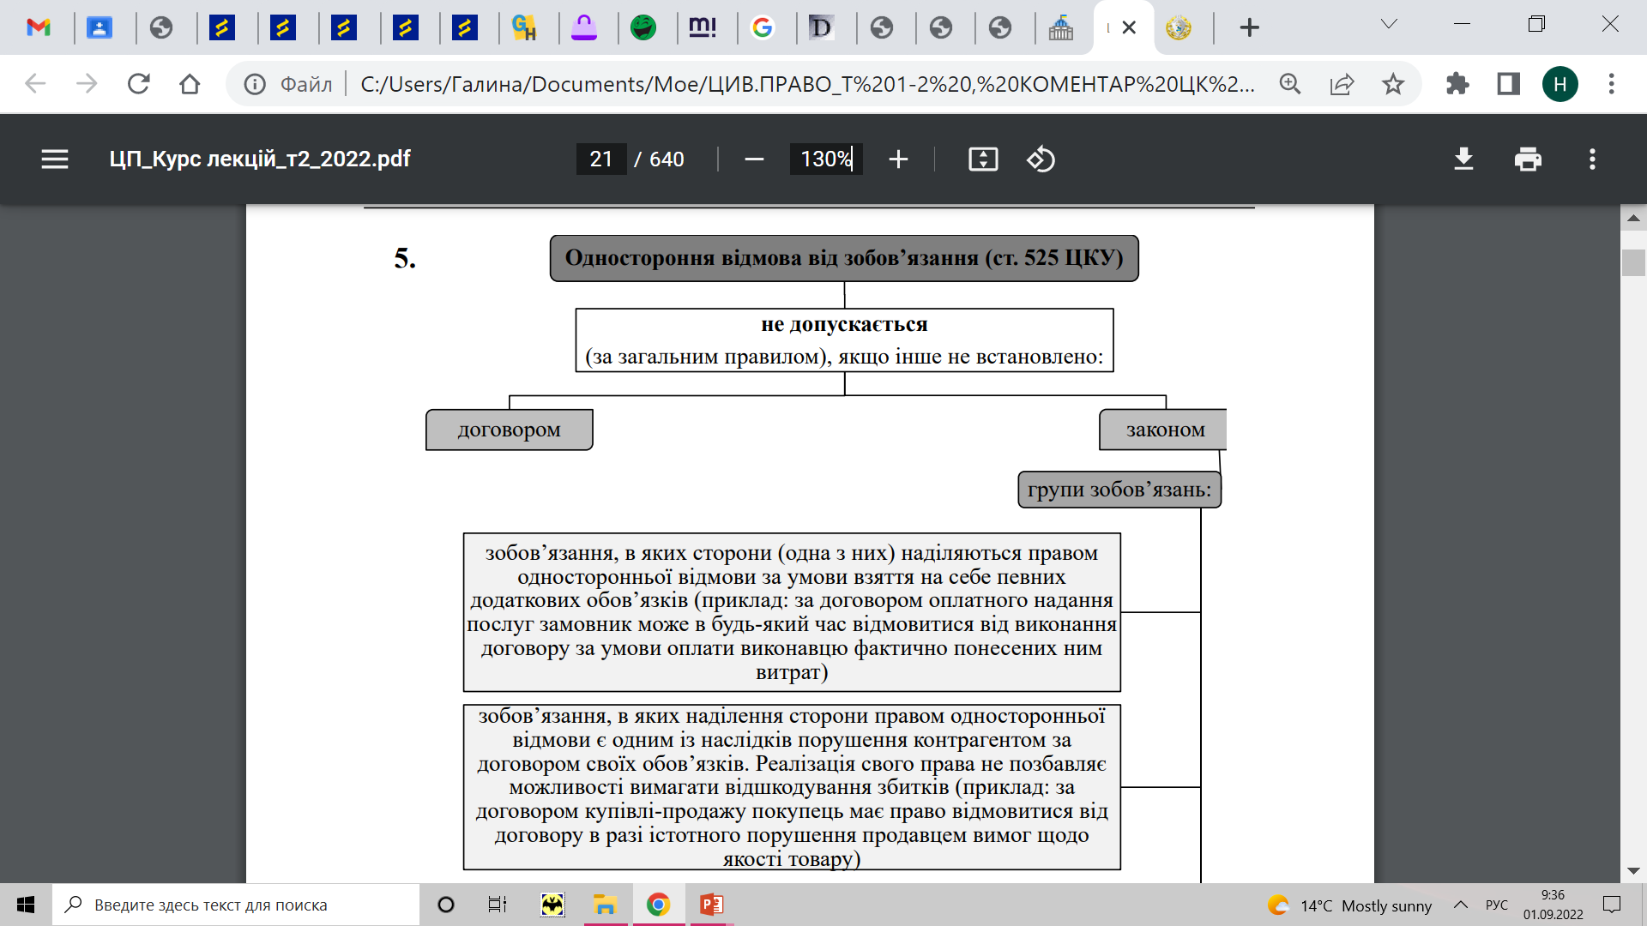

Slide 21
